Slide 1
Приложение «Фильмы»
Написал Демин Константин

Slide 2
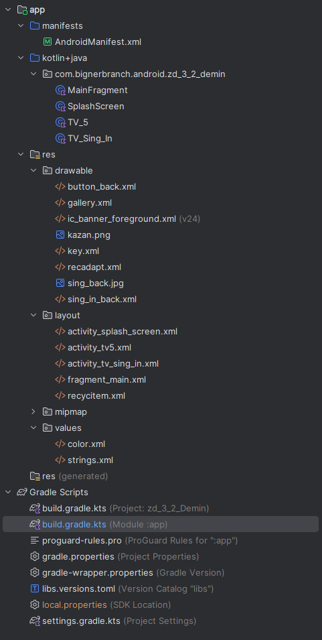
Структура классов проекта

Slide 3
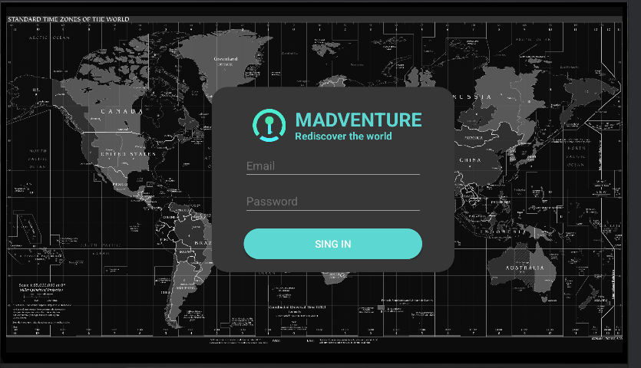
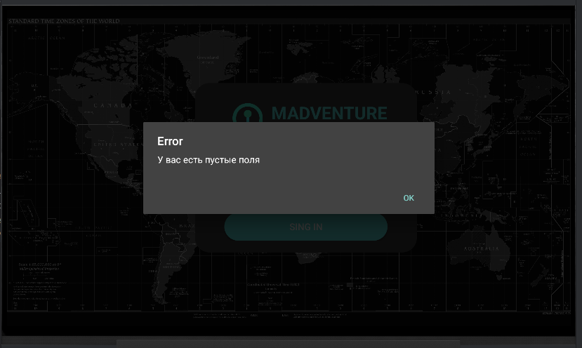
Реализация приложения
На первом Идёт вход в приложение и идёт проверка в двух edittext
Если поля были пустые то выведет ошибку

Slide 4
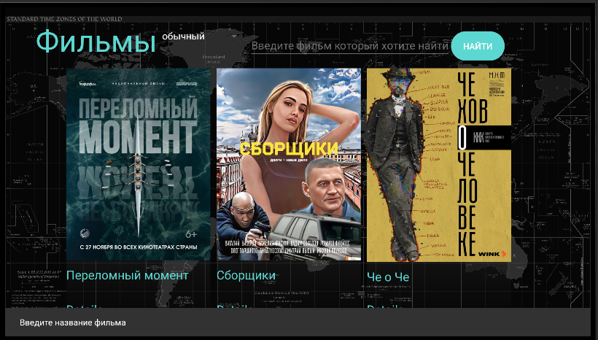
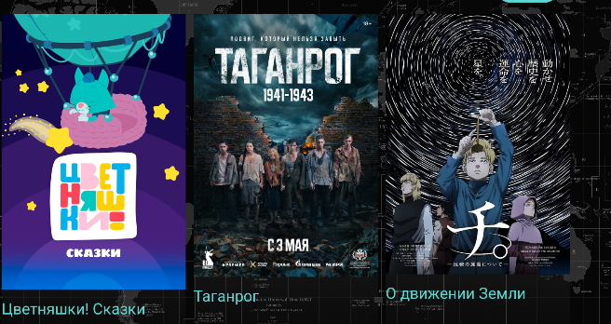
Реализация приложения
На Втором можно посмотреть карточки фильмов и выбрать разный жанр выводимых фильмов
Так же можно написать название фильма и нажать кнопку найти и перейти на 3 экран

Slide 5
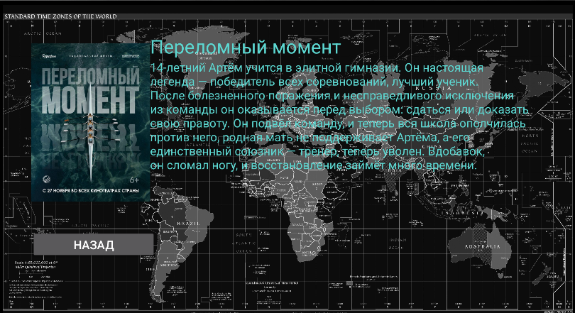
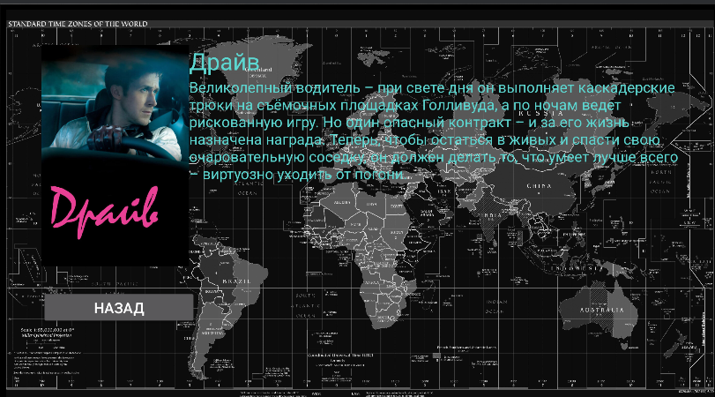
Реализация приложения
На третьем можно посмотреть описание фильма

Slide 6
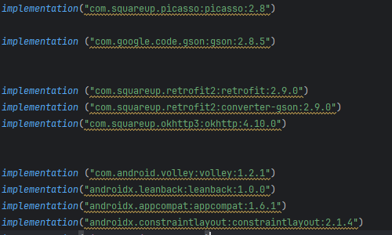
Используемые библиотеки
com.squareup.picasso:picasso:2.8 нужен для превращения ссылки в картинку
com.google.code.gson:gson:2.8.5 нужен для использования типа файлов json
com.squareup.retrofit2:retrofit:2.9.0
com.squareup.okhttp3:okhttp:4.10.0
com.android.volley:volley:1.2.1-три библиотеки нужны для работы с интернетом
com.squareup.retrofit2:converter-gson:2.9.0 нужен для работы с json
Последние 3 библиотеки нужны для того что бы приложение работало на телевизоре

Slide 7
Системные затраты приложения
Производительность приложения

Slide 8
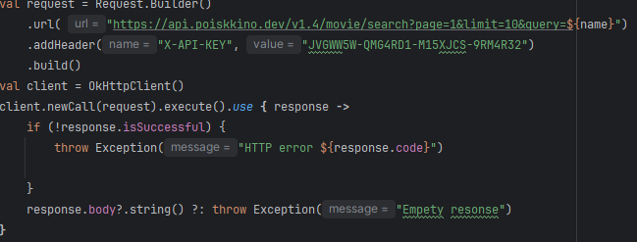
Используемые архитектурные решения
Использование http3 как сетевого ресурса для получения информации о фильмах

